Slide 1





EVANGELISMO FEMININO 2026

Slide 2



Slide 3


“E imediatamente o pai do menino exclamou: — Eu creio! Ajude-me na minha falta de fé!”
Marcos 9:24 (NAA)

Slide 4
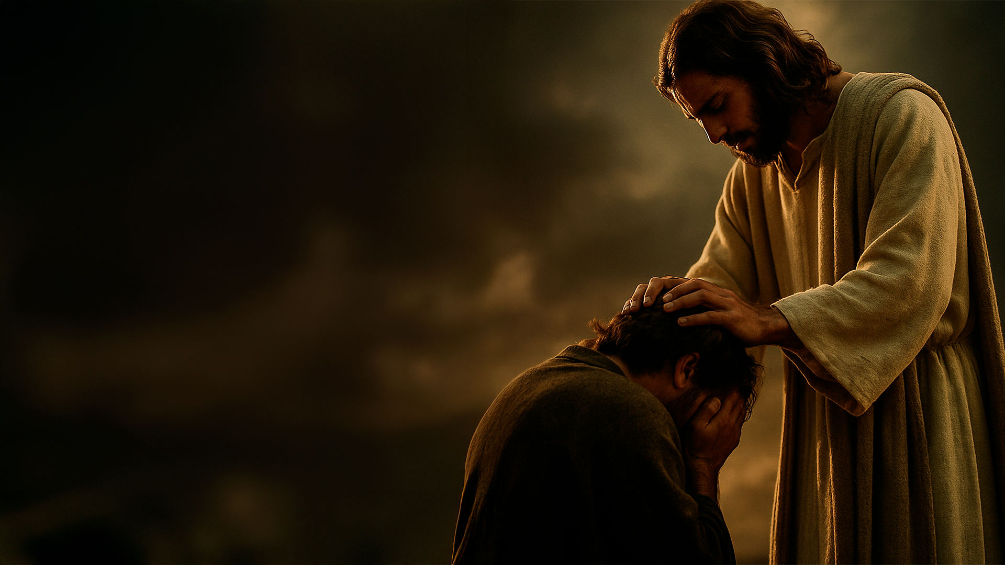

História
bíblica

Slide 5

A fé verdadeira não
exige força, mas rendição.
Deus acolhe a fé sincera, mesmo aquela que treme a alma com as pernas bambas.

Slide 6
A fé nos conecta a Cristo, liberta do mal e nos dá poder para vencer. “Sem fé é impossível agradar a Deus.”
Hebreus 11:6

Slide 7

“Devemos, porém, mostrar firme e inabalável confiança em Deus”
Ellen G. White, Parábolas de Jesus, p. 71

Slide 8

“A fé tem
duas marcas:
uma em cada joelho.”

Slide 9


Slide 10

Tudo
é possível ao que crê.
Pois a fé floresce não quando tudo faz sentido, mas quando confiamos em Quem sabe tudo.

Slide 11


Slide 12

Jesus não esperou uma fé inabalável. Aceitou a fé sincera. É por isso que a coragem é o medo que esteve de joelhos. E Deus valoriza a entrega, a renúncia, a dependência, e não a perfeição.

Slide 13


Slide 14

“Esta casta […] só sai pela oração” (Mc 9:29). Sem oração, a fé é um mero otimismo vago. Mas com ela, a fé se firma. E pelo dom da fé, nós nos tornamos
comunicadores do Espírito Santo.

Slide 15


Slide 16

Fé é dar um
passo no escuro,
confiando que Ele já está lá. A luz da Sua presença já brilha no fim do corredor escuro. E a fé não muda o cenário; ela transforma quem o atravessa.

Slide 17

A fé não afasta tormentas,
mas ensina a caminhar nelas.
Jesus não exigiu fé perfeita. Ele aceitou a entrega trêmula e operou o milagre. Hoje, Ele faz o mesmo por todos nós.

Slide 18

Você não precisa de fé gigante, só de uma fé verdadeira para dizer: “Senhor, me ajuda!” Porque fé é força no silêncio, coragem no escuro, confiança no invisível.

Slide 19

Por meio de Cristo,
é a fé que nos eleva até a eternidade.

Slide 20
EVANGELISMO FEMININO 2026

